Slide 1
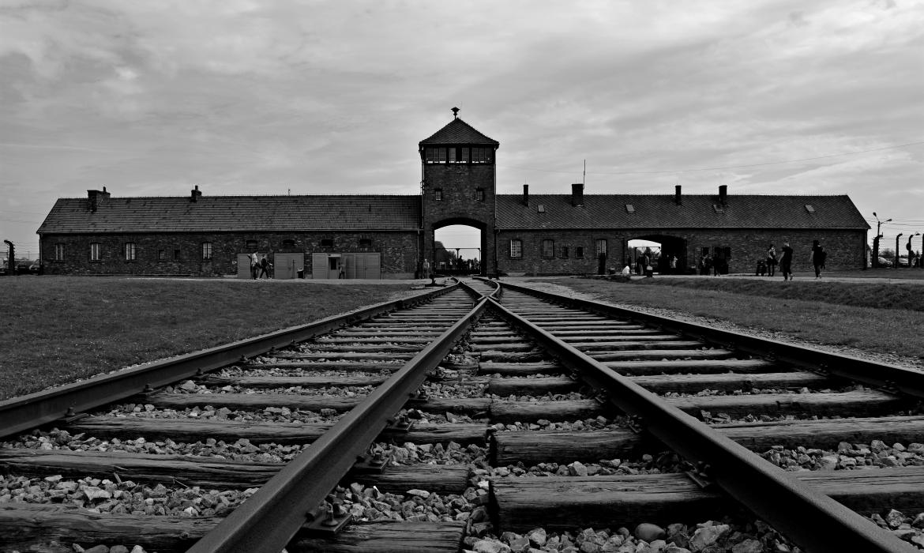
Svjedočanstva Holokausta
Ivan Švigir
8.a

Slide 2
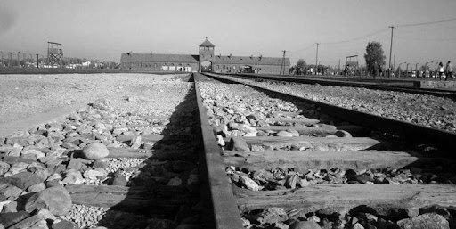
Sadržaj
Što je Holokaust?
Svjedočanstva Holokausta:
Iby Knill
Val Ginsburg
Suzanne Rappaport Ripton
Martin Kapel
John Chillag
Zaključak

Slide 3
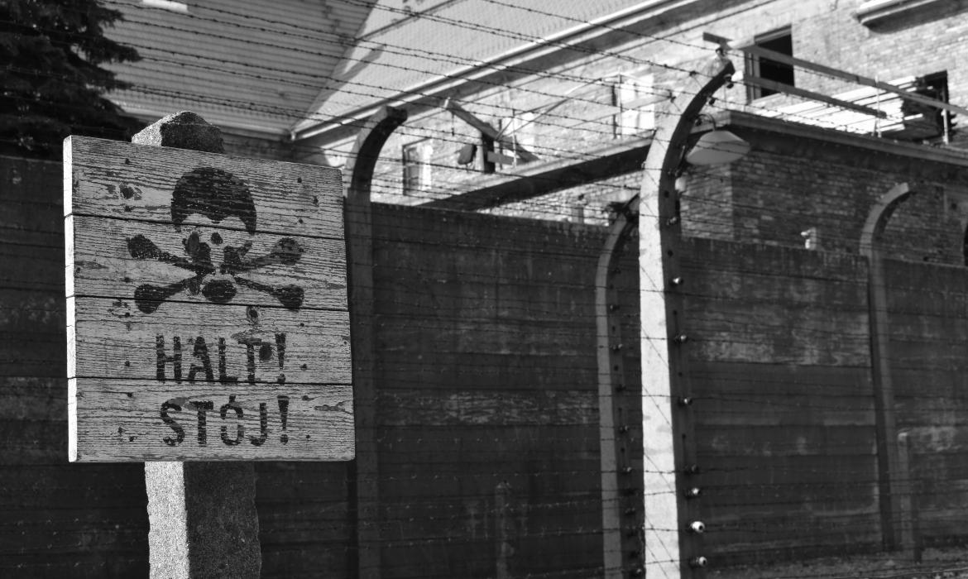
Što je Holokaust?
U moderno doba pojam označava sustavno uništenje Židova i drugih nearijevskih naroda u razdoblju nacizma, od 1933 godine do 1945 godine.
Riječ 'Holokaust' dolazi od stare grčke riječi koja u prijevodu znači potpuno spaljen.
Za stradanje Židova u drugom svjetskom ratu rabi se i hebrejski izraz šoa što znači katastrofa.
Tijekom holokausta stradalo je oko 6 milijuna Židova, što je gotovo dvije trećine ukupnoga broja europskih Židova. U holokaustu je stradalo i 5 milijuna pripadnika drugih naroda.

Slide 4
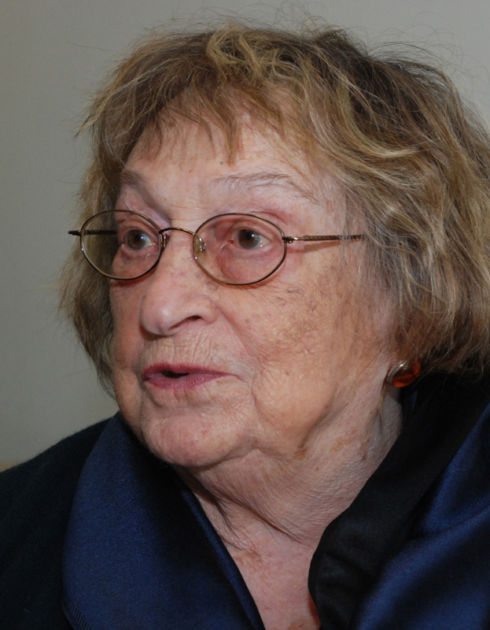
Svjedočanstva Holokausta
1. Iby Knill
Iby je rođena 1923. u Čehoslovačkoj. Imala je sretno djetinjstvo s roditeljima u Bratislavi. Njezino prvo sjećanje na anti-židovska ograničenja bilo je kada joj je majka rekla da se mora prebaciti iz svoje njemačke gimnazije u češku jer je Židovka.
Čehoslovačkim Židovima je naređeno da nose Davidovu zvijezdu, a Iby se sjeća da je bila ljuta što su se prema njoj drugačije postupali i da je svoju zvijezdu prekrila šalom u znak prkosa.
U veljači 1942. njezina je majka odlučila da više nije sigurno za Iby biti u Bratislavi i poslala ju je u kuću njezina bake i djeda u malom selu. Brzo je postalo jasno da još uvijek nije sigurna i Iby je bila skrivena u drugom selu. Na kraju je Iby odlučila pobjeći preko mađarske granice i postala je ilegalni imigrant.

Slide 5
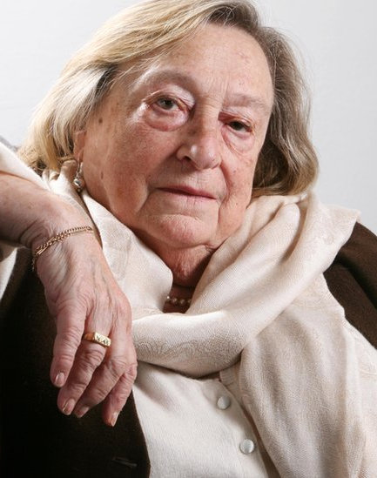
Svjedočanstva Holokausta:
1. Iby Knill
Jednog dana dok je šetala ulicom Iby je uhićena i nakon mučenja držana je tri mjeseca u zatvoru. Nakon puštanja odmah je uhićena jer je bila ilegalni imigrant i bila je zatočena u pritvorskom centru tri mjeseca, nakon čega je prebačena u internacijski centar u Budimpešti, a zatim u izbjeglički kamp na sjeveru.
U veljači 1944. Iby je puštena na uvjetnu slobodu i radila je kao dadilja za udaljene članove obitelji u Szekesfehervaru u Mađarskoj.
Međutim, nakon što su nacisti napali Mađarsku, antižidovski zakoni postali su sve restriktivniji.
Natjerali su ih na kola i natjerali da izdrže pet dana putovanja do nepoznatog odredišta. Kada je vlak konačno stao, vrata Auschwitz-Birkenaua su se otvorila.
U rujnu 1946. Iby se vratila u Bratislavu i ponovno se susrela s majkom. Kasnije je saznala da je njezin otac deportiran u Auschwitz gdje je po dolasku u listopadu 1944. ugušen plinom.

Slide 6
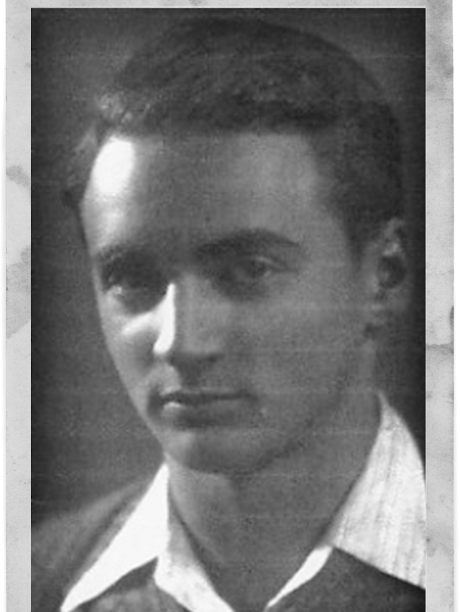
Svjedočanstva Holokausta:
2. Val Ginsburg
Waldemar (Val) Ginsburg rođen je 1922. i odrastao je u sekularnoj, slobodoumnoj židovskoj obitelji u Kaunasu u Litvi. Kao dječak sanjao je o tome da postane pilot i provodio je vrijeme gradeći modele aviona. Studirao je arhitekturu na Sveučilištu u Kaunasu, ali je ponovno njegovo školovanje prekinuto zbog približavanja rata.
U ljeto 1940. Sovjetski Savez je okupirao Litvu. Ginsburgovima je zaplijenjena imovina i stavljeni su na popis za deportaciju na istok. No izbjegli su deportaciju zbog njemačke invazije na Litvu 22. lipnja 1941. Valova je obitelj tada morala donijeti težak izbor: pobjeći na istok u Rusiju ili ostati u Litvi i pokušati preživjeti pod nacistima. Nakon jutarnje rasprave, svi su odlučili ostati, nadajući se da su im šanse za preživljavanje bile bolje pod Nijemcima.
Židovsko stanovništvo u Litvi odmah je progonjeno. Novi zakoni zabranjivali su Židovima hodanje po pločniku, korištenje javnog prijevoza, posjedovanje telefona ili radija i posjedovanje kućnih ljubimaca.

Slide 7
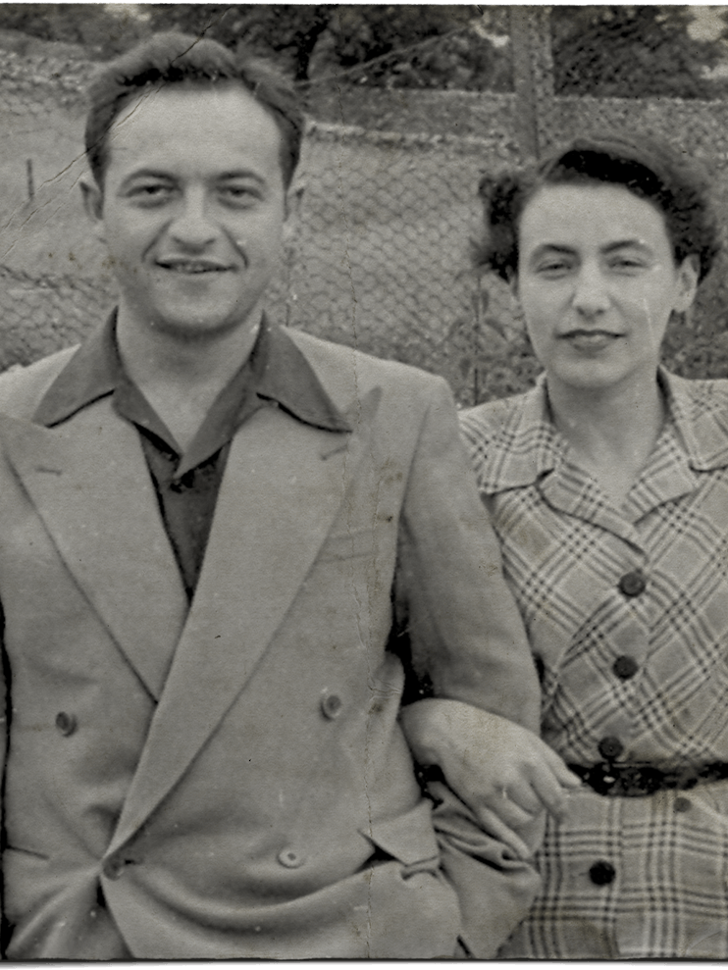
Svjedočanstva Holokausta:
2. Val Ginsburg
15. kolovoza 1941. židovsko stanovništvo Kaunasa bilo je prisiljeno u geto.
Val i njegova obitelj preživjeli su jer je on poslan izvan geta na prisilni rad, što mu je omogućilo da krade ili krade kore od krumpira koje je kuhala njegova majka.
Val je svjedočio dvama velikim masakrima koji su ga doživotno utjecali. Dana 29. listopada 1941. u sklopu ‘Velike akcije’ odvedeno je gotovo 10.000 ljudi.
Strijeljali su ih nacisti i njihovi suradnici iz Litve u Devetoj tvrđavi, uključujući i sedam članova Valove obitelji.
Val je rekao da su tada on i njegova preživjela obitelj izgubili vjeru u čovječanstvo.
Također je svjedočio ‘Dječjoj akciji’ (Kinderaktion) koja se odvijala od 27. do 28. ožujka 1944. Tijekom dana, dok su mnogi odrasli radili izvan geta u Kaunasu, nacisti su nasilno odvodili djecu, stare, bolesne i invalide, a potom ih ubijali. Val je rekao da mu je ovaj masakr jedno od najstresnijih sjećanja i najgore iskustvo u getu.

Slide 8
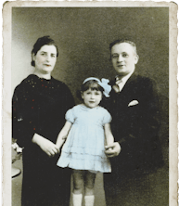
Svjedočanstva Holokausta:
3. Suzanne Rappaport Ripton
Suzanne je rođena u Parizu 1936. u obitelji Millie i Josepha Rappaporta. Obitelj je poštovala neke židovske praznike i tradicije, ali religija nije bila glavni dio njihova života.
Suzannein život se promijenio nakon nacističke okupacije Pariza 1940.
Njezini su se roditelji morali prijaviti u lokalnoj policijskoj postaji gdje su im izdali žute zvjezdice kako bi ih identificirali kao Židove. Suzanne ga nije morala nositi jer je bila premlada (Osobe starije od 11 godina su trebali nositi žute zvijezde).
U srpnju 1942., kada je Suzanne imala šest godina, francuska policija i SS došli su uhapsiti Suzanneine roditelje. Joseph je naredio da svi odu u spavaću sobu i zaključao je sva vrata dok je Millie gurnula Suzanne pod krevet. Suzanne je mogla čuti korake na stepenicama, a zatim i lupanje vratima. Kad se nitko nije javio, vrata su razbijena sjekirom. Gestapo i francuska policija su ušli i naredili obitelji da ode.

Slide 9
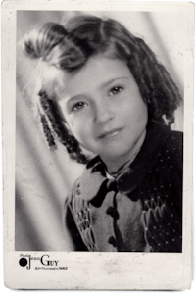
Svjedočanstva Holokausta:​
3. Suzanne Rappaport Ripton
Kada je rat završio 1945., Suzanne je krenula u školu, ali je kasnila za ostalim učenicima zbog nedostatka redovnog obrazovanja dok se skrivala. Često je bila kažnjavana od strane učitelja zbog nedostatka znanja, a često i nije išla u školu.
Godine 1947. Suzanneina udomiteljica Madame Tilleux primila je pismo od Madame Collomb u kojem je pisalo da je Crveni križ odlučio poslati Suzanne u Englesku. Madame Tilleux je ipak htjela usvojiti Suzanne jer joj je bila od koristi. Nakon opsežnog dopisivanja, Crveni križ je došao u Auvergne s Madame Collomb i odveo Suzanne u Pariz.
U dobi od 15 godina Suzanne je uspjela pronaći posao i uštedjela dovoljno novca da kupi kartu za vlak do Londona. Dobila je posao u Selfridgesu prije nego što je počela raditi u Barkersu na Kensington High Streetu. Suzanne se kasnije udala i dobila dvoje djece.
Nažalost, oboje Suzanneinih roditelja ubijeni su tijekom holokausta. Nasljeđe Suzanneinih traumatičnih iskustava iz djetinjstva imalo je značajan utjecaj na njezin život. Ali kasnije je povratila svoj francuski identitet i naporno je radila da prevlada svoje poteškoće.

Slide 10
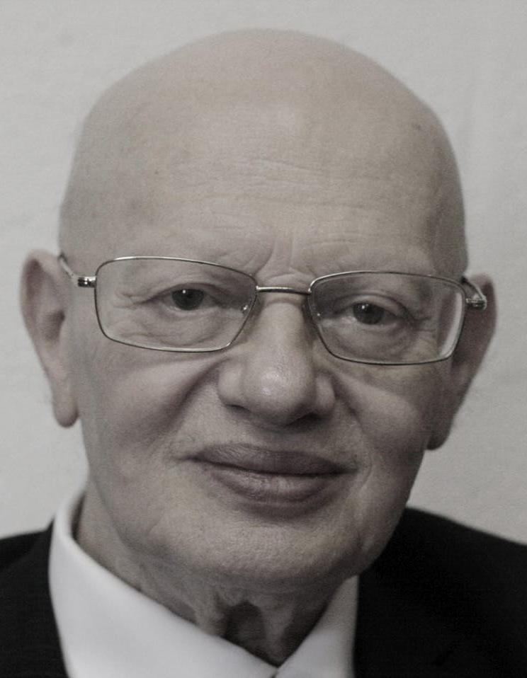
Svjedočanstva Holokausta:
4. Martin Kapel
Martin je rođen u Leipzigu u Njemačkoj u lipnju 1930. Kao sin poljskih imigranata koji žive u Njemačkoj, bio je poljski državljanin prema zakonima o državljanstvu i Njemačke i Poljske. Martin i njegova starija sestra, Elfriede, odrasli su u pravoslavnoj židovskoj kući, a njihovi baka i djed bili su hasidski Židovi.
Godine 1938. nacistički zakoni zabranili su židovskoj djeci pohađanje njemačkih škola, što je značilo da je Martin morao pohađati židovsku školu.
U listopadu 1938. započela je Polenaktion. Tijekom 28. i 29. listopada, otprilike 17.000 Židova s poljskim državljanstvom koji su živjeli u Njemačkoj deportirano je u Poljsku u relativnoj tajnosti, što znači da poljske vlasti uglavnom nisu bile svjesne.
Martina, njegovu majku i sestru probudili su rano ujutro nacisti koji su im pokucali na vrata i naredili im da se brzo obuku. Odvedeni su na željezničku stanicu i, zajedno s mnogim drugim lokalnim Židovima, ubačeni u zaključani vlak; SS je prijetio da će strijeljati svakoga tko pokuša otići.
Na kraju se vlak zaustavio na maloj željezničkoj postaji i svima je naređeno da krenu. Provedeni su u redovima pokraj gradića i u šumu prema željezničkoj pruzi. Tamo su SS-ovci objavili da ih više neće pratiti, već da će slijediti željeznicu između tračnica.
Došli su do malog poljskog zaseoka, a nakon nekoliko sati stigla je poljska policija. Martinova obitelj shvatila je da su sada u Poljskoj.

Slide 11
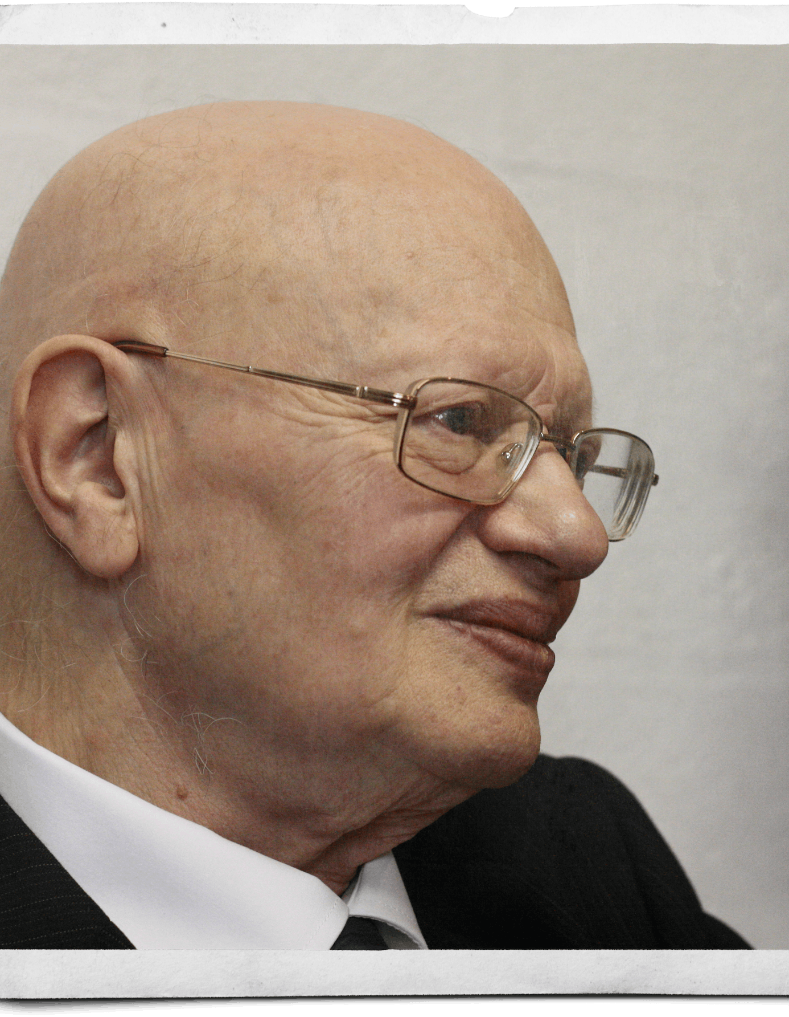
Svjedočanstva Holokausta:
4. Martin Kapel
Obitelj je provela osam mjeseci u Krakowu prije nego što su se preselili s obitelji u malo selo zvano Brzesko u lipnju 1939.
S obzirom da su Martin i njegova sestra bili žrtve Polenaktiona, to je Martinovoj majci omogućilo da nađe mjesta za Martina i njegovu sestru u Kindertransportu za Britaniju. Iz Krakowa su Martin i Elfriede otputovali vlakom u Varšavu u luku Gdynia 25. kolovoza 1939. Ukrcali su se na brod za Englesku, a u Londonu ih je dočekala njihova nova udomiteljica.
Dana 14. studenog 1940. Coventry je doživio najžešći zračni napad u ratu. Martin i njegova udomiteljska obitelj morali su se sakriti u malom ormariću ispod stepenica gdje se, sjeća se, uplašio opakog obiteljskog psa.
Martinova majka uspjela je pobjeći iz Poljske u Francusku i preživjela rat. Iako su se nakon rata ponovno susreli, vezu nisu uspjeli obnoviti. Nitko od njegovih rođaka iz Poljske nije preživio holokaust.

Slide 12
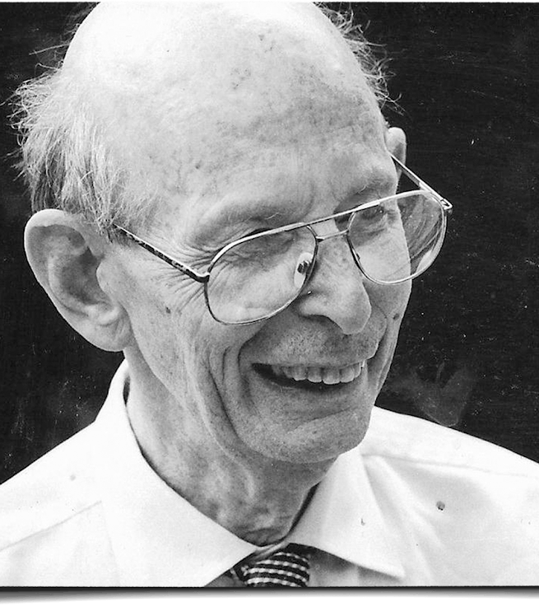
Svjedočanstva Holokausta:
5. John Chillag
John je rođen u Beču u travnju 1927. od oca Mađara i majke Čehinje. Zbog turbulentne političke klime u Austriji obitelj se 1934. preselila u grad Györ u sjeverozapadnoj Mađarskoj.
U ožujku 1944. Nijemci su napali Mađarsku. Život se Johnu i njegovoj obitelji promijenio preko noći. Morali su odmah početi nositi žutu zvijezdu na odjeći i John više nije smio pohađati školu. Ubrzo nakon toga, svih pet tisuća Židova koji su živjeli u Györu bili su prisiljeni u geto. Bez tekuće vode, pristojnih sanitarnih uvjeta i samo malo hrane.
Zbog Johnova tečnog znanja njemačkog, židovsko vijeće geta koristilo ga je kao prevoditelja i glasnika SS-u. To je bilo važno za osiguranje uravnoteženih odnosa između židovske zajednice i njemačkih vlasti.
Nacistički progon Židova u getu u Györu brzo je eskalirao. Dana 11. lipnja 1944. John i njegova obitelj bili su prisiljeni ući u stočne vagone. Iako je vlak bio namijenjen prijevozu zarobljenika na robovski rad u tvornicama oružja u blizini Beča, greškom je usmjeren u krivom smjeru. Nakon dugog četiri do pet dana putovanja, John je stigao u Auschwitz-Birkenau.
John je kasnije nakon rata otkrio da je 58 članova njegove obitelji odmah usmrteno plinom u Auschwitz-Birkenau, uključujući njegovu majku.
U ožujku 1945., kako su se savezničke snage približavale Bochumu, John je evakuiran s ostalim zatvorenicima u koncentracijski logor Buchenwald, u blizini grada Weimara u Njemačkoj. Kada su Johna 11. travnja 1945. oslobodile američke trupe, težio je samo 4 stona (25 kg). Bio je toliko slab da nije mogao sići sa svog ležaja i bilo je upitno hoće li preživjeti.

Slide 13
Zaključak
Kroz ove svjedoke koje sam vam ja prezentirao I što sam bio čitao, osjećao sam se loše pošto su većina ovih svjedoka to proživjeli dok su bili jako mali.
Moja poruka je "Pomozite onima kojima treba pomoć."

Slide 14
Izvori
Slike:
https://www.profil-klett.hr/sites/default/files/styles/sx_1170/public/dsc_0119bw.jpg?itok=-sH9jz9B
https://lh3.googleusercontent.com/proxy/pUkRguqIoemkjKl6sx4PW_3cXwXRwEbONU1dAsyFJg_2afat0Iowtte5N-TV5qMleVNEFlzM37B1LL-iWVFCpb4PhQXK9qI5604xT6mkHreMP1veRxNrPJ60go7kI9BPFU6qyl_H
https://www.profil-klett.hr/sites/default/files/styles/sx_1170/public/dsc_0096bw.jpg?itok=jTHBMuqa
https://www.hud.ac.uk/media/assets/photo/news/2019/march/03-knill-story1.jpg
https://c.files.bbci.co.uk/0AF1/production/_124210820_knill3.jpg
https://hcn.imgix.net/uploads/2023/09/Val-Ginsburg-01.png?auto=format%2Ccompress&fit=crop&ixlib=php-3.3.1&max-h=1024&max-w=652&s=073eb4256a44d0eb29991bd868a5db53
https://hcn.imgix.net/uploads/2023/07/Suzanne-Ripton-04.png?auto=format%2Ccompress&fit=crop&h=1024&ixlib=php-3.3.1&w=658&s=5ea5ee88880279793fa855bfa3c40fa0
https://hcn.imgix.net/uploads/2023/07/Suzanne-Ripton-07.png?auto=format%2Ccompress&fit=crop&h=1024&ixlib=php-3.3.1&w=682&s=9a8349ee464fc2ad7d8fb86ed3dda587
https://hcn.imgix.net/uploads/2018/12/Martin-Kapel-for-pre-war-scaled.jpg?auto=format%2Ccompress&fit=crop&ixlib=php-3.3.1&max-h=958&max-w=1024&s=18d0fbdc9962ad306f561051eece5c3f
https://hcn.imgix.net/uploads/2023/06/Martin-Kapel-01.png?auto=format%2Ccompress&fit=crop&ixlib=php-3.3.1&max-h=1784&max-w=2048&s=b635d476a7bb1571996cd70571567e28
https://hcn.imgix.net/uploads/2023/06/8967-John-Chillag-18.png?auto=format%2Ccompress&fit=crop&ixlib=php-3.3.1&max-h=736&max-w=1024&s=98c91f2676aac76b7733fc58dca65549
Izvori:
https://www.enciklopedija.hr/clanak/holokaust
https://www.holocaust.org.uk/iby-knill-profile
https://holocaustcentrenorth.org.uk/stories/val-ginsburg/
https://holocaustcentrenorth.org.uk/stories/suzanne-rappaport-ripton/
https://holocaustcentrenorth.org.uk/stories/martin-kapel/
https://holocaustcentrenorth.org.uk/stories/john-chillag/

Slide 15
Kraj
Hvala na pažnji!

